Slide 1


Projeto ArdRobotica Programação com Arduinos
Sessão 1

Slide 2

Arduino
O Arduino é uma plataforma de prototipagem eletrónica open-source, baseada em princípios de flexibilidade e facilidade de utilização, para hardware e software.
Consiste numa placa microcontroladora, programável preparada para receber sinais de sensores e acionar atuadores.
A linguagem de programação é baseada em Wiring (semelhante a C/C++).

Slide 3


Arduino – História
Em 2005, Massimo Banzi e David Cuartielles desenvolveram o Arduino, um dispositivo programável, de fácil utilização, com o objetivo de poder ser utilizado em projetos interativos de arte e design.
Projetaram então um dispositivo simples, de baixo custo, fácil de conectar a diversos componentes, como relés, motores ou sensores e fácil de programar.
Utilizaram um microcontrolador Atmega de 8 bits e projetaram uma placa com conexões de simples utilização, desenvolveram o firmware do bootloader para o microcontrolador e o ambiente de desenvolvimento integrado (IDE) – Software Arduino.
Um dos seus alunos, David Mellis, ficou responsável pelo desenvolvimento do software Arduino, baseado em Wiring.

Slide 4
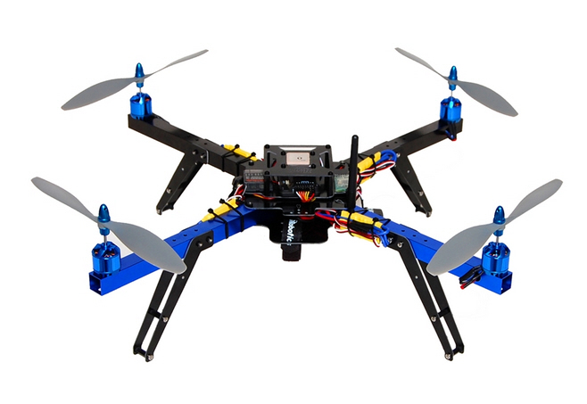
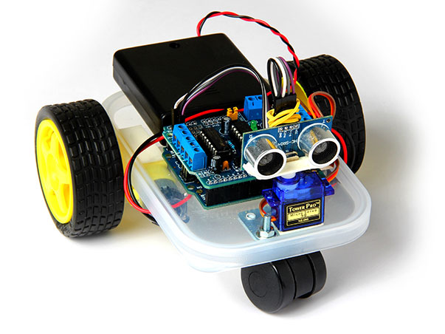
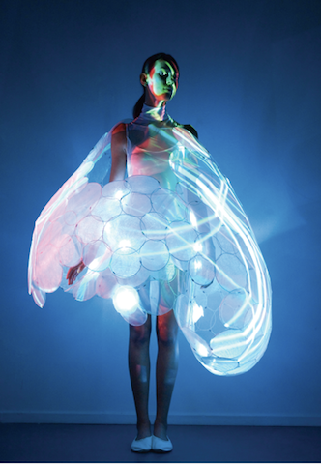

Arduino – Aplicações

Slide 5
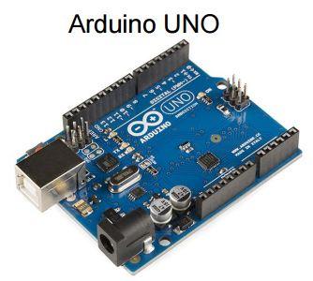
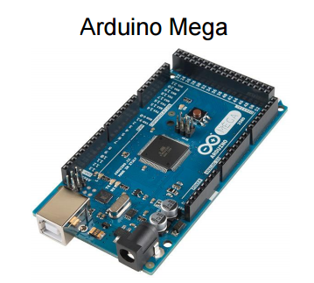
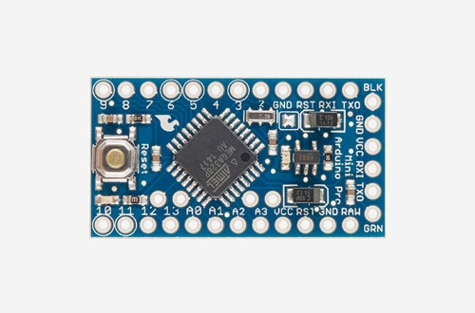
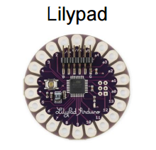
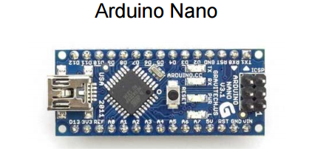
Arduino - Modelos mais comuns
Arduino Mini

Slide 6
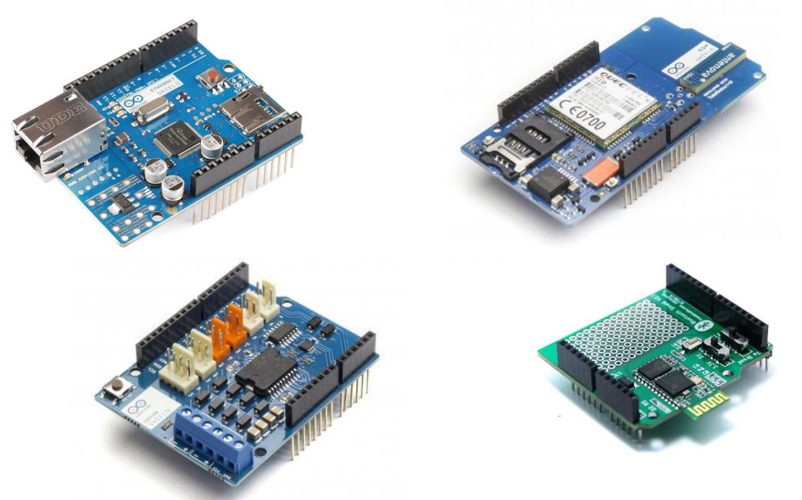
Shields (extensões) do Arduino
Arduino Ethernet Shield
Arduino GSM Shield
Arduino Motor Shield
Arduino Bluetooth Shield

Slide 7
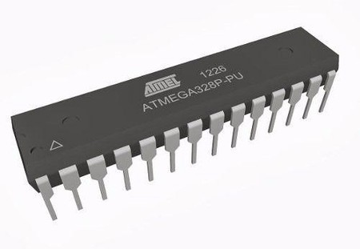
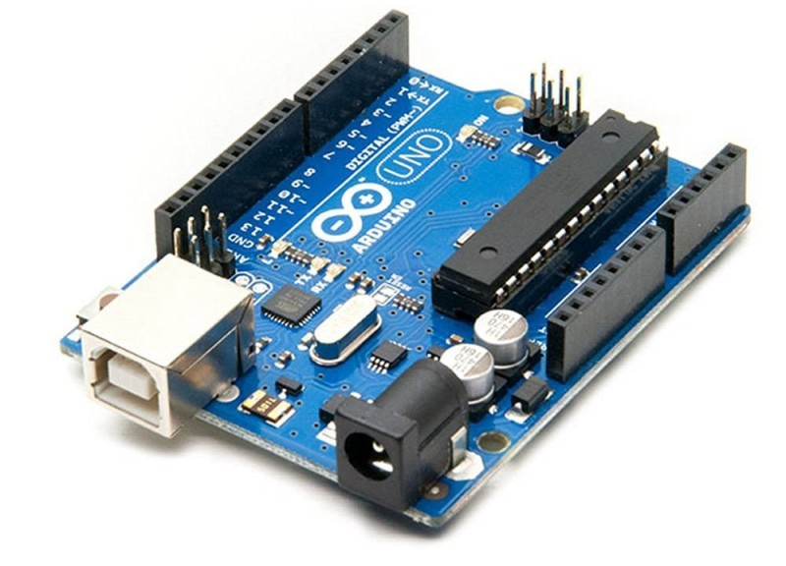
Arduino Uno – Características técnicas
Micro controlador: ATmega328P
Tensão de operação: 5V
Tensão de entrada (recomendada): 7-12V
Tensão de entrada (limite): 6-20V
Pinos Digitais de E/S: 14 (6 pins PWM)
Pinos Analógicos (Entrada): 6
Corrente máxima por pino de E/S: 40mA
Memória Flash: 32 kB (ATmega328), 0.5kB usado pelo bootloader
SRAM: 2 kB
EEPROM: 1 kB
Velocidade de relógio: 16 MHz

Slide 8
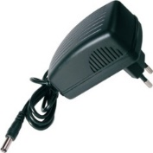
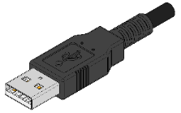
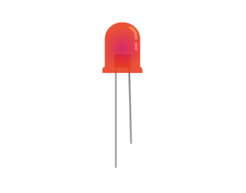
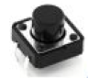
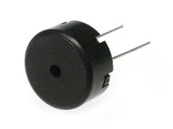
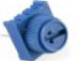
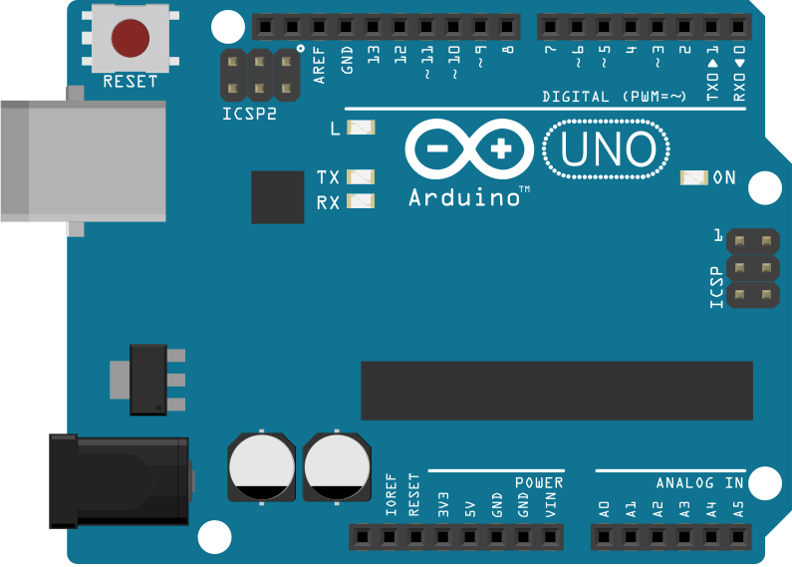
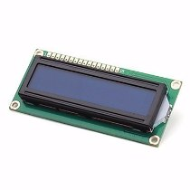
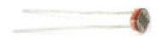
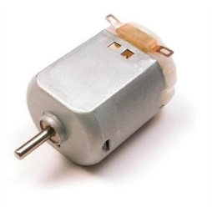
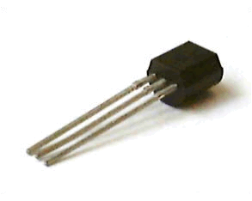
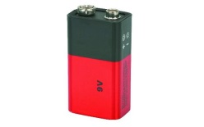
Componentes eletrónicos simples
Input (Ler)
Output (Escrever)
12 Volts
5 Volts
Botão
Led
Buzzer
Potenciómetro
Sensor de luz
Ecrã LCD
Motor DC
Sensor de temperatura
9 Volts
VIN - pino para alimentar a placa através de uma pilha/bateria externa

Slide 9
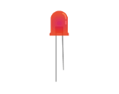
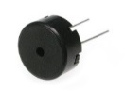
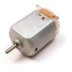
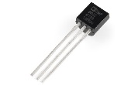
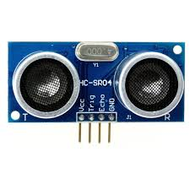
Explorando o Arduino UNO
3,3V - Fornece tensão de 3,3V para alimentação de shields e módulos externos.
Pinos Digitais:
0 – 13 (Input / Output)
~3
~5
~6
Exemplo:
Para variar a velocidade
de um motor DC
~9
~10
~11
5V - Fornece tensão de 5 V para alimentação de shields e circuitos externos.
3,3 Volts
5 Volts
PWM
GROUND - 0 Volts
(GND)
Pinos Analógicos:
A0 – A5 (Input)
GND - pinos de referência, terra.

Slide 10
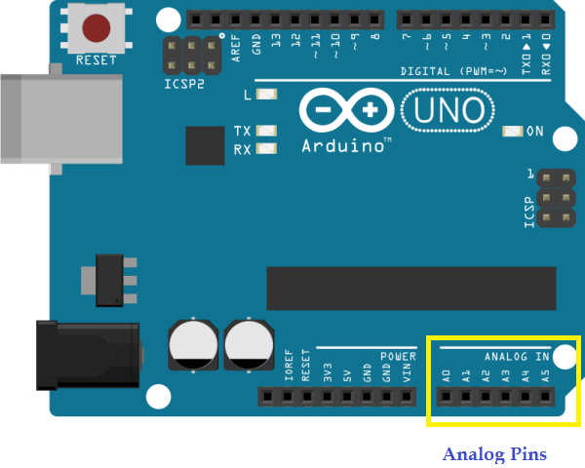
Explorando o Arduino UNO
Pinos digitais operam a 5V, onde cada pino pode fornecer ou receber uma corrente máxima de 40 mA. Cada pino possui uma resistência de pull-up interno (20-50 kOhms) que pode ser ativada por software.
Digitais: 0 a 13 podem ser usados como entradas/saídas digitais através das função digitalWrite() e digitalRead() como input ou output através da função pinMode();

Slide 11
Explorando o Arduino UNO
PWM: 3,5,6,9,10 e 11 podem ser usados como saídas PWM de
8 bits através da função analogWrite() – Output Analógico;
Serial: 0 (RX) and 1 (TX). Usados para receber (RX) e transmitir (TX);
LED 13: Existe um LED embutido no pin digital 13.

Slide 12
Explorando o Arduino UNO
Analógicas: 0 a 5 podem ser usados como entradas analógicas através das função analogRead(), cada pin disponibiliza 10bits (ou seja valores de 0 a 1023). Por defeito debitam entre 0 e 5 volts;

Slide 13
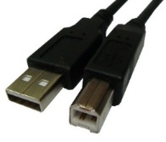
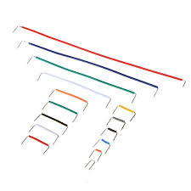
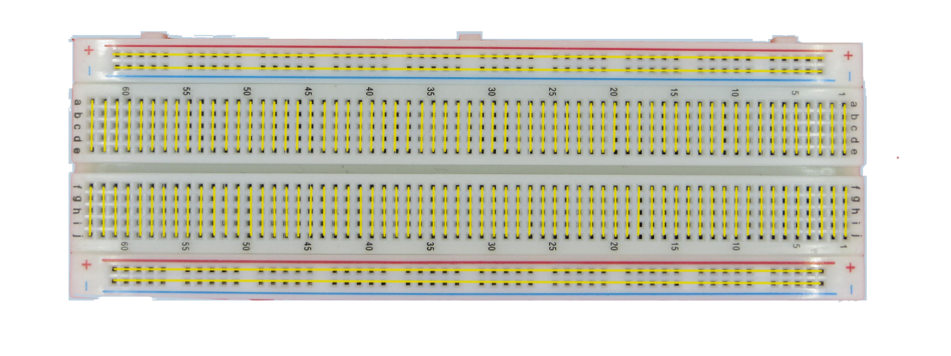
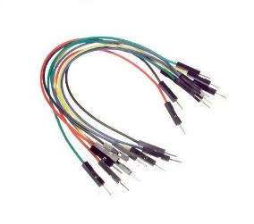
Placa de ensaio (Breadboard)
5 Volts
5 Volts
0 Volts
Arduino

Slide 14
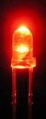
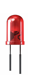
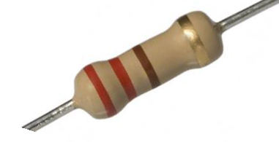
Led – Díodo Emissor de Luz
1.8 Volts
5 Volts
Resistência
5 Volts
1.8 Volts

Slide 15
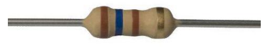
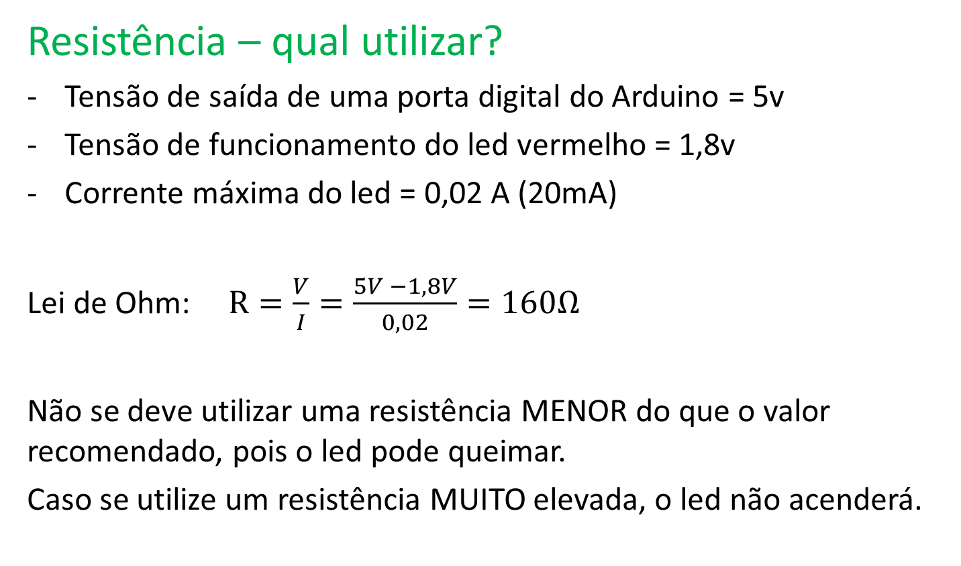
Led – Díodo Emissor de Luz
Resistência – qual utilizar?
Tensão de saída de uma porta digital do Arduino = 5v
Tensão de funcionamento do led vermelho = 1,8v
Corrente máxima do led = 0,02 A (20mA)
Lei de Ohm: $R=\frac{V}{I}=\frac{5V −1,8V}{0,02}=160Ω$
Não se deve utilizar uma resistência MENOR do que o valor recomendado, pois o led pode queimar.
Caso se utilize um resistência MUITO elevada, o led não acenderá.

Slide 16
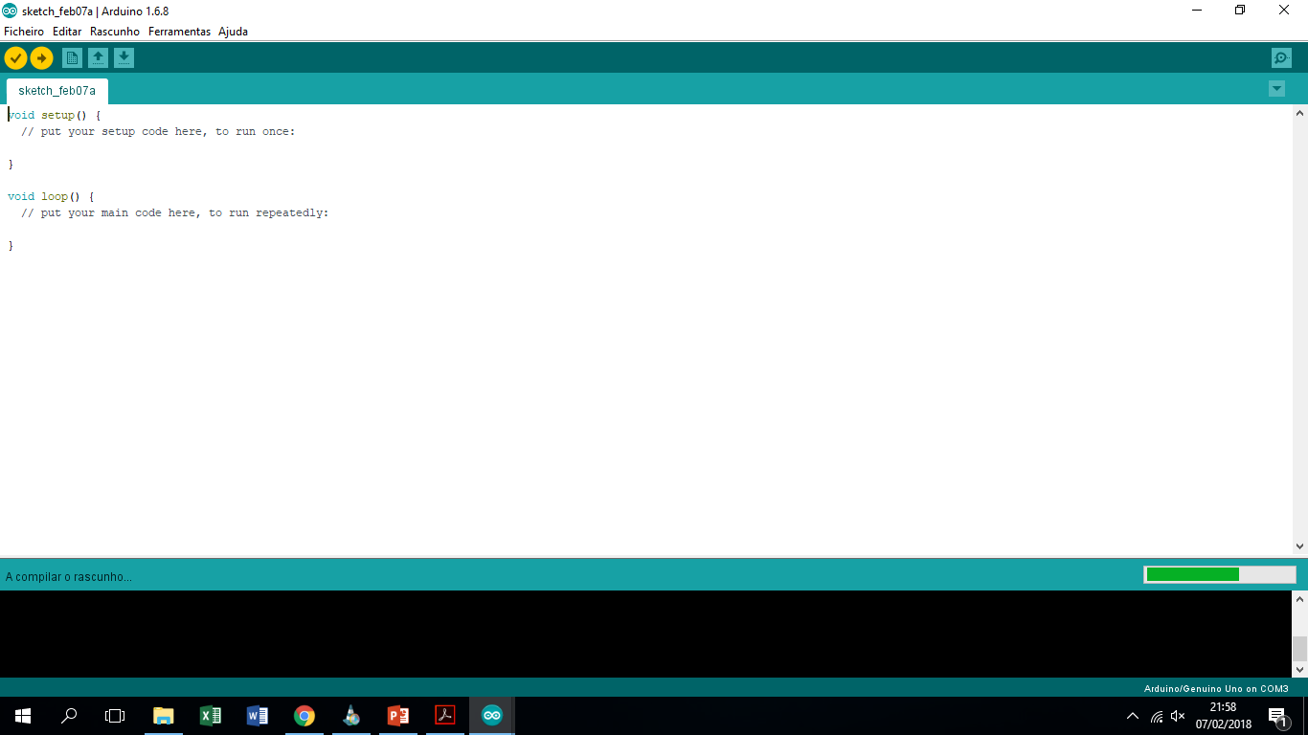
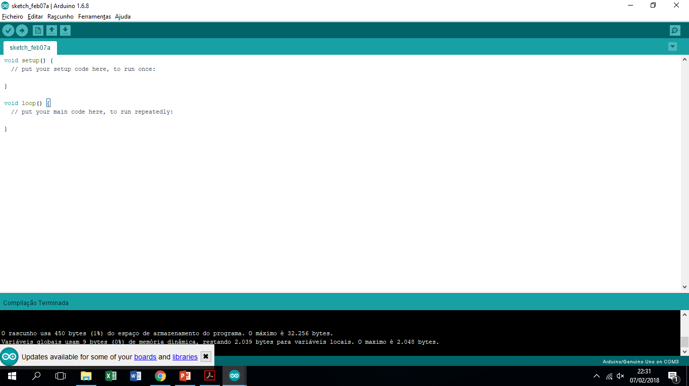
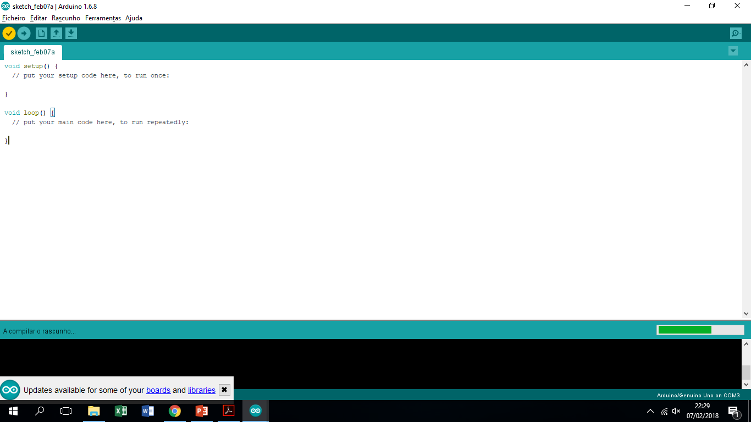
Ambiente de Desenvolvimento Integrado (IDE)
Monitor Série
Menus
Barra de Ferramentas
Editor de Texto
-
+
Mensagens
Consola

Slide 17
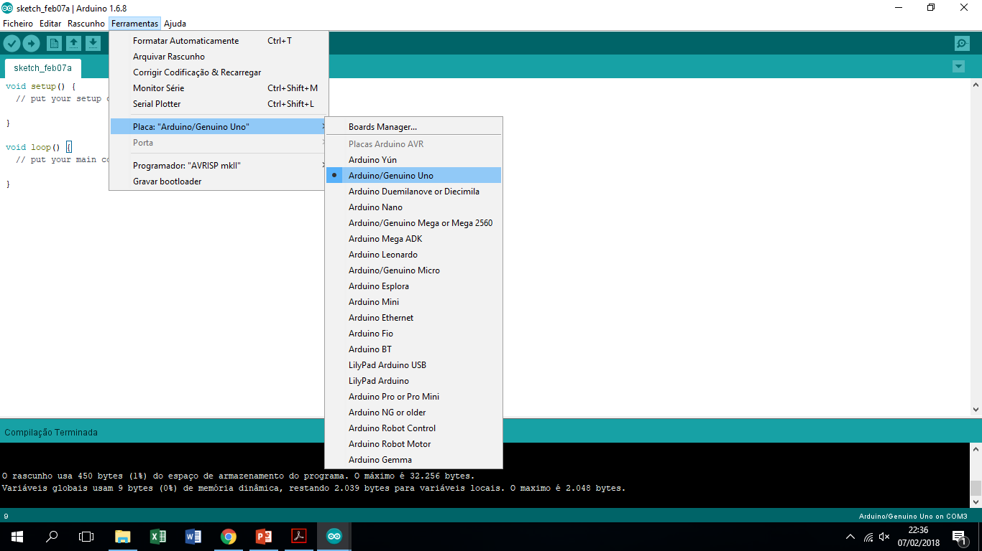
Ambiente de Desenvolvimento Integrado (IDE)
1º - Selecionar a placa

Slide 18
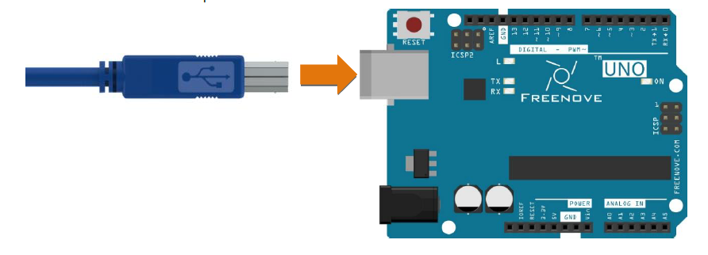
Ambiente de Desenvolvimento Integrado (IDE)
2º - Ligar o cabo USB ao Arduino após verificação das ligações

Slide 19
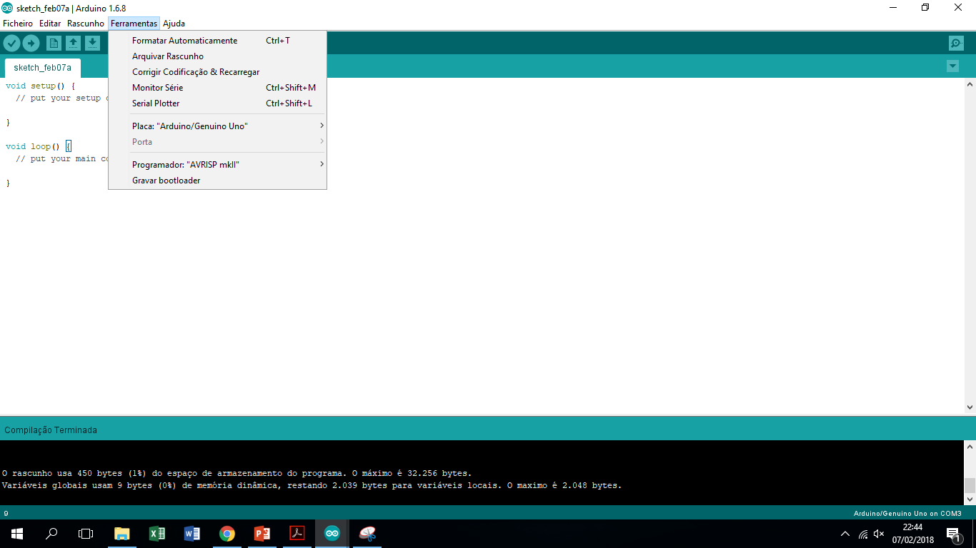
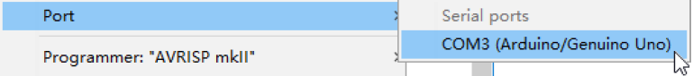
Ambiente de Desenvolvimento Integrado (IDE)
3º - Selecionar a porta
Verificar código
Enviar código

Slide 20
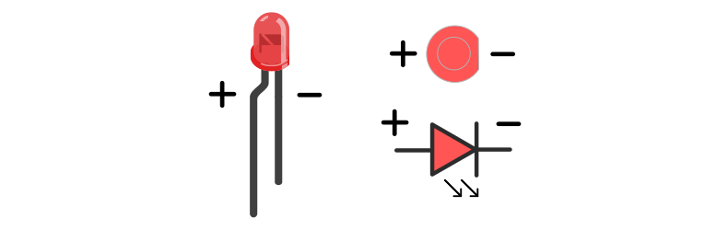
Atividade 1 – Acender um led
O led tem polaridade, só emite luz se corretamente ligado.
Certifique-se que a linha da placa de ensaio onde está ligada a perna mais longa do led (ânodo) está ligada a um pino digital do Arduino.
A perna mais curta (cátodo) do led deve ser ligada à resistência e daí o circuito fecha no terminal GND (terra).

Slide 21
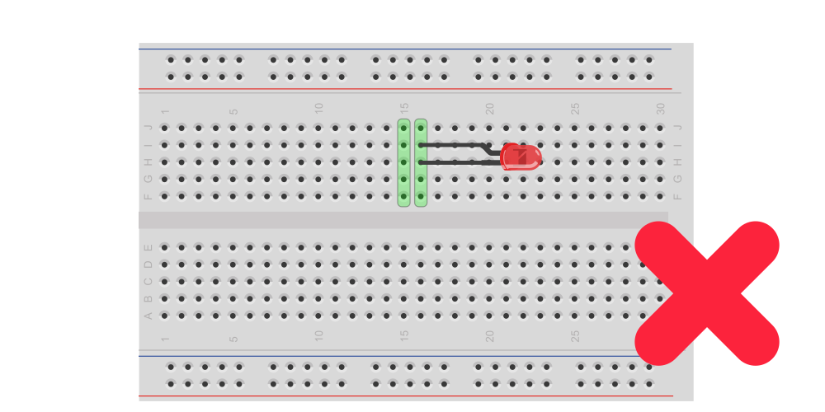
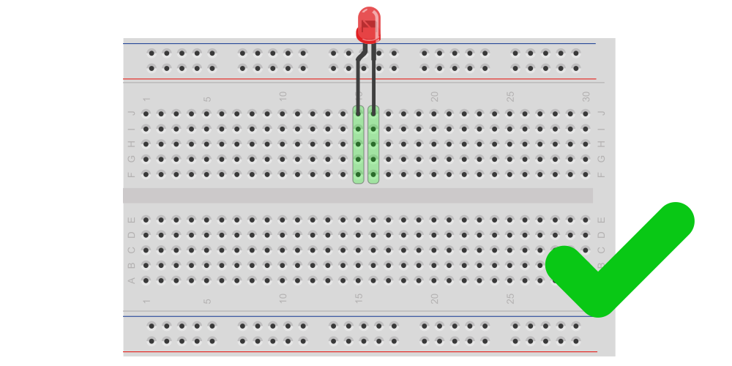
Atividade 1 – Acender um led
Os dois terminais do LED não podem ficar na mesma fila da placa de ensaio. Este princípio de montagem aplica-se a outros componentes.

Slide 22
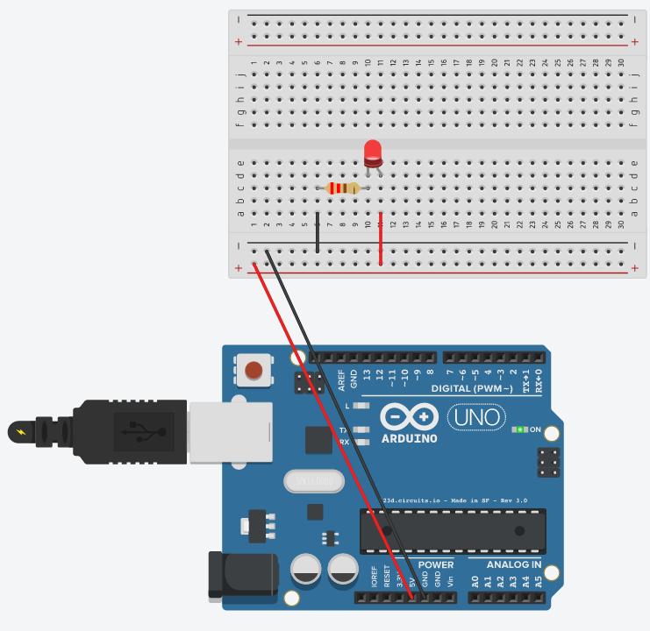
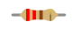


Atividade 1 – Acender um led
Material necessário:
Led (Output Digital)
Resistência
Fios
Atenção:
-
+

Slide 23
Programação - Funções
setup()
Esta função é executada quando o Arduino é ligado. Serve para definir configurações iniciais de portas, comunicações, etc…
loop()
Esta função entra em execução logo após a função setup. O código que está dentro desta função é executado de forma repetitiva, indefinidamente.
delay(parâmetro)
Esta função permite colocar um intervalo em milissegundos entre uma instrução e outra. Recebe como parâmetro um valor inteiro

Slide 24
Programação - Funções
pinMode(parâmetro 1, parâmetro 2)
Configura uma porta digital, podendo ela ser de entrada(INPUT) ou saída (OUTPUT). Recebe no parâmetro 1 o número da porta digital, e no parâmetro 2 é definido se a porta é de entrada ou saída.
digitalWrite(parâmetro 1,parâmetro 2)
Escreve na porta digital selecionada. Recebe no parâmetro 1 o número da porta digital, e no parâmetro 2 recebe um valor: ligado(HIGH – 5V) ou desligado(LOW- 0V)

Slide 25
Programação - Funções
analogWrite(parâmetro 1, parâmetro2)
Escreve numa porta digital PWM. Recebe no parâmetro 1 o número da porta digital PWM e no parâmetro2 recebe um valor entre 0 e 255.
digitalRead(parâmetro)
Efetua leituras na porta digital selecionada. Recebe apenas um parâmetro com o número da porta digital. Valores recebidos: 0 ou 1
analogRead(parâmetro)
Efetua leituras na porta analógica selecionada. Recebe apenas um parâmetro com o número da porta analógica. Valores recebidos: Entre 0 e 1023

Slide 26



Atividade 2 – Led a piscar (Blink)
Material necessário:
Led (Output Digital)
Resistência 220 Ω
Fios

Slide 27

Sensor de luz LDR
As foto-resistências LDR (Light-Dependent Resistor) representam um tipo de resistências cujo valor resistivo varia em função da luz, o que as torna especialmente úteis em sistemas automáticos.
Devido às suas características poderão funcionar como sensores de luminosidade.
A foto-resistência LDR é composta essencialmente por Sulfeto de cádmio (CdS).

Slide 28


Sensor de luz LDR
O cádmio reage à luz, deixando que os seus eletrões se movam livremente, permitindo assim a passagem da corrente elétrica.
Quanto maior for a luminosidade, menor será a resistência elétrica.
Quanto menor for a luminosidade, maior será a resistência elétrica.
Quando existe muita luminosidade, os valores obtidos pelo LDR serão mais elevados
Luz de Presença

Slide 29



Atividade 3 – Sensor de luz LDR
Material necessário:
1 Sensor de luz (Input Analógico)
1 Led (Output Digital)
1 Resistência 220Ω
Fios
Nota:
Nesta atividade pretende-se simular uma luz de presença. O led deverá acender quando o sensor de luz LDR registar valores abaixo de um determinado limiar.

Slide 30

Sensores Ultrassónicos
Os sensores ultrassónicos possuem um emissor (trigger) e um recetor (echo) de ondas sonoras.
O seu funcionamento baseia-se na emissão de uma onda sonora de alta frequência (40khz), impercetível ao ouvido humano.
Ao ser emitida a onda sonora, é acionada uma espécie de relógio de alta precisão, que mede o tempo entre a colisão da onda sonora com um obstáculo e a reflecção de volta ao recetor do sensor.

Slide 31

Sensores Ultrassónicos
Através do valor da velocidade do som e tendo em conta o tempo que o sinal demorou a colidir com o obstáculo e retornar, é possível, determinar qual a distância percorrida entre sensor e obstáculo.

Slide 32

HC-SR04
O módulo HC-SR04 é um sensor de distância composto por um emissor e um recetor, com capacidade de medir distâncias de 2cm até 4m, com precisão aproximada de 3mm.
Este sensor emite sinais ultrassónicos que refletem no objeto a ser atingido e retornam ao sensor, indicando a distância do alvo.

Slide 33

HC-SR04
A velocidade do sinal ultrassónico emitida pelo sensor corresponde à velocidade do som, aproximadamente 340 m/s.
Se o sensor estiver a uma distância x do objeto, o sinal percorrerá 2 vezes a distância em relação ao objeto.

Slide 34


Atividade 4 – Sensor Ultrassónico
Material necessário:
1 Sensor Ultrassónico
(Input/Output Digital)
Fios
Biblioteca Ultrasonic.h:
Ultrasonic nome_objeto(trigPin, echoPin);
Funções:
timing() – Tempo que o sinal demorou a colidir com o obstáculo e retornar
convert() – Conversão do tempo para distância (cm)

Slide 35

Sensor de Humidade e Temp. DHT11 KY-015 (Opcional)
O DHT11 KY-015 é um sensor de humidade e temperatura que permite fazer leituras de temperaturas entre 0 a 50° Celsius e humidade entre 20 a 95%.
Transmissão de sinal: até 20m
Amplitude de medição de humidade: 20 – 95% RH
Incerteza de medição de humidade: + / -5%
Amplitude de medição de temperatura: 0 – 50°C
Incerteza de medição de temperatura: + / -2°C
Tensão Operacional: 3.3 – 5V
Sinal de saída: digital
Dimensões do PCB: 32 x 14mm
Peso: 8g

Slide 36

Sensor de Humidade e Temp. DHT11 KY-015 (Opcional)
Para facilitar a programação do sensor DHT11 KY-015 deve instalar uma biblioteca designada por DHT Sensor Library da Adafruit, através do Gestor de Bibliotecas.

Slide 37



Atividade 5 - Sensor de Temperatura
Material necessário:
1 Sensor Temperatura (Input Digital)
Fios
Nota:
Nesta atividade pretende-se construir um circuito que permita medir os valores de humidade e temperatura ambiente de uma sala, utilizando um sensor de temperatura DHT11.
Os valores deverão ser apresentados numa folha de cálculo.

Slide 38




Atividade 6 - Sensor de Tensão
Material necessário:
1 Pilha 9V
1 Sensor de Tensão (Input Analógico)
Fios
Nota:
Nesta atividade pretende-se construir um circuito que permita medir os valores de tensão de uma fonte de energia ou de um circuito

Slide 39




Atividade 6 - Sensor Capacitivo
Material necessário:
1 led (Output Digital)
1 Resistência 220 Ω
1 Sensor Capacitivo (Input Digital)
Fios
Nota:
Nesta atividade pretende-se construir um circuito que acender um led sempre que o sensor capacitivo for pressionado

Slide 40

Fim

